Slide 1
Наука в современном мире
Учитель истории и обществознания
МБОУ СОШ 13 ст.Медведовской МО Тимашевский район
Олейникова Гелена Петровна

Slide 2
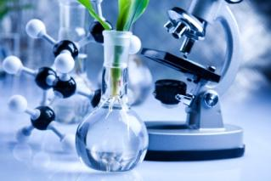
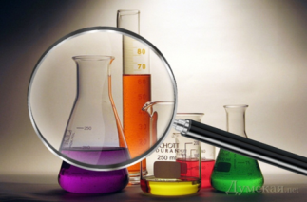
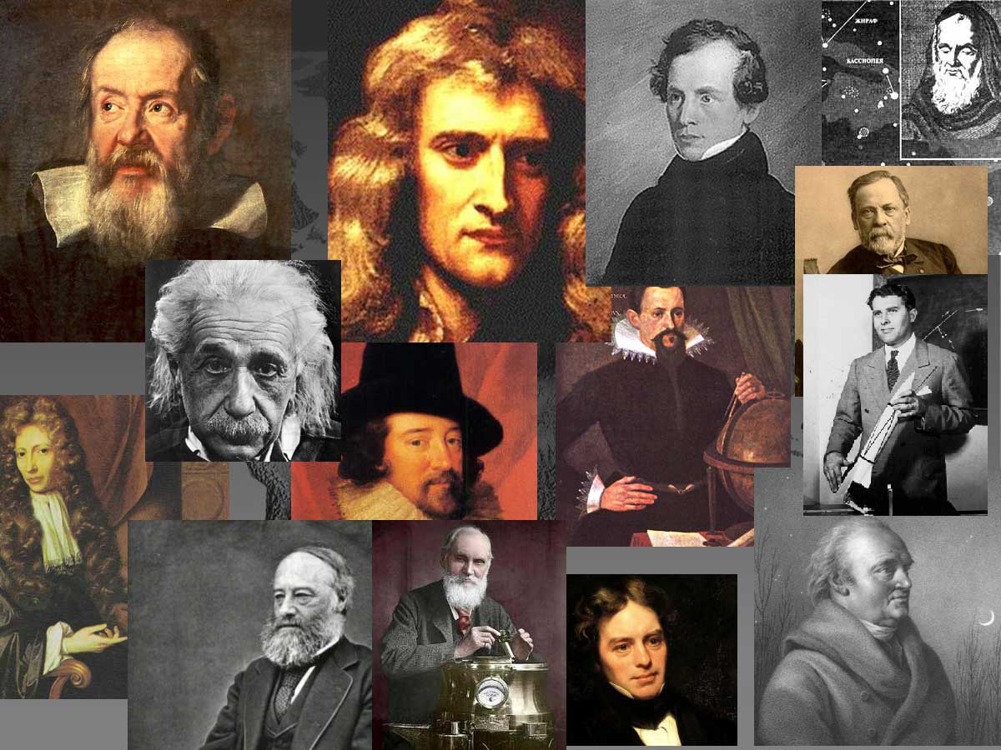
Что такое наука?

Slide 3
Что такое наука?
Одним из элементов духовной сферы является наука. Она возникла на заре истории человечества и существует и развивается вместе с развитием общества и человека.
Сегодня слово «наука» имеет несколько значений. Одно из них: наука – это особая система знаний. В отличие от личного опыта и здравого смысла наука имеет дело с научными фактами. Такие факты тщательно собираются, описываются, перепроверяются и обобщаются.

Slide 4
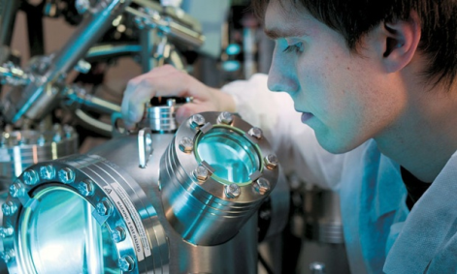
Элементы научного знания.
Научное знание по своей природе является систематизированным. Принято выделять несколько элементов современного научного знания:
- естествознание (учение о природе);
- технознание (учение о технике);
- обществознание (учение об обществе);
- человековедение (учение о человеке).
В систему научного знания входят факты, доказанные и подтверждённые наблюдениями, законы, теории и методы получения научных знаний – методы наблюдений, экспериментов, расчётов и доказательств.

Slide 5
Второе значение…
Наука – это особая сфера деятельности, в коорой принимаю участие миллионы людей. (В настоящее время научными исследованиями в мире занято не менее 5 млн человек.)
Конечно в сфере науки заняты не только учёные. Им помогают, их обслуживаю лаборанты, администраторы и инженеры.

Slide 6
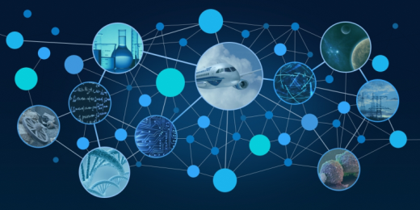
Третье значение…
Наука – это система организаций и учреждений, в которых наука создаётся.
Раньше было время учёных-одиночек, которые в тиши уединения были заняты поиском «философского камня». Но люди поняли, что нужно обмениваться знаниями друг с другом, вести беседы и научные споры.
Поэтому постепенно возникали специализированные научные учреждения: сначала университеты, потом лаборатории, институты и академии, а позднее – научные центры и даже целые города. Рядом с научными учреждениями стали появляться библиотеки, музеи, ботанические сады, испытательные станции…

Slide 7
Факты.
Учёные, добившиеся выдающихся результатов, получают международные премии. Наиболее известная из них – Нобелевская премия.Среди наших соотечественников Нобелевской премии за научные достижения удостоены: Иван Петрович Павлов, Илья Ильич Мечников, Николай Николаевич Семёнов, Павел Алексеевич Черенков, Илья Михайлович Франк, Игорь Евгеньевич Тамм, Лев Давидович Ландау, Николай Геннадьевич Басов, Александр Михайлович Прохоров, Андрей Дмитриевич Сахаров, Леонид Витальевич Канторович, Пётр Леонидович Капица, Жорес Иванович Алфёров, Виталий Лазаревич Гинзбург, Алексей Алексеевич Абрикосов.

Slide 8
Нравственные принципы труда учёного.
Настоящими учёными являются не просто образованные и талантливые люди, добившиеся успехов в научных исследованиях. Большинство из них – люди с высокими моральными принципами.
Во все времена сообщество учёных отвергало плагиат – присвоение чужих идей. Скрупулёзное следование истине, честность перед самим собой и другими отличают настоящих учёных.

Slide 9
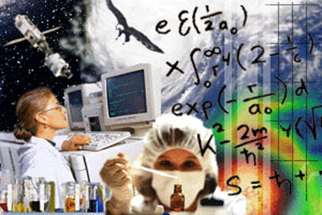
Нравственные принципы труда учёного.
История и современность дают много примеров преданности учёных своей науке, готовности жертвовать ради истины комфортом, свободным временем, а нередко здоровьем и самой жизнью. Ведь честное имя в науке ценится ничуть не меньше, чем результат исследования.
Но одной из самых важных этических проблем, с которой сталкиваются люди науки, - проблема последствий их работы.

Slide 10
Возрастание роли науки.
Первоначально наука ограничивалась функцией поиска исинного знания, а философия помогала понять и объяснить устройство мира в целом. Однако сегодня без научных представлений существование духовной культуры невозможно.
Индустриальное общество потребовало о науки более тесной связи с производством, ориентации на развитие технических идей. В свою очередь наука получила от производства мощнейший импульс для развития в виде технического оборудования. Связь между наукой и производством стала не просто непосредственной, но и необходимой и для техники, и для науки.

Slide 11
Факты.
Прогрессивной формой сотрудничества науки и производства стали так называемые технопарки.
Начало технопаркам было положено в США в начале 50-х гг. XX в., когда был организован научно-производственный парк Стэнфордского университета (штат Калифорния). Университет нашёл применение пустующему участку земли, который находился в его владении. Земля и помещения стали сдаваться в аренду автономным малым предприятиям и действующим компаниям.

Slide 12
Вывод.
С конца XX в. наука выступает в качестве общественной силы. Она даёт человеку картину мира, постоянно дополняя и уточняя её детали.
Кроме того, наука вооружила современного человека особым способом познания. Такой способ называют рациональным, что подчёркивает роль разума в процессе постижения истины.
Наука играет всё более важную роль в обществе ещё и благодаря тому, что люди науки – учёные – являются существенной частью социально активного населения.

Slide 13
Спасибо за внимание!

